Slide 1
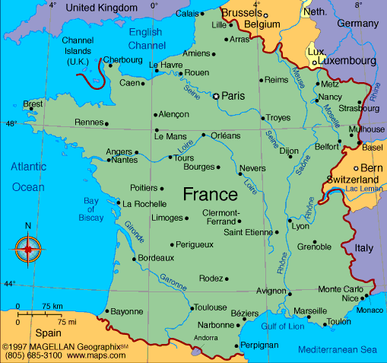
Avoir
Click on one of the six subjects!
Je
Nous
Tu
Vous
II/ Elle
Ils/ Elles
Retournez au début!

Slide 2
Avoir
Click on the Correct Past Subjunctive Form
Je Nous
Tu Vous
Il/ Elle Ils/Elles
aie eu
aies eu
ait eu
ayons eu
ayez eu
aient eu
Retournez au début!

Slide 3
Avoir
Click on the Correct Past Subjunctive Form
Je Nous
Tu Vous
Il/ Elle Ils/Elles
aie eu
aies eu
ait eu
ayons eu
ayez eu
aient eu
Retournez au début!

Slide 4
Avoir
Click on the Correct Past Subjunctive Form
Je Nous
Tu Vous
Il/ Elle Ils/Elles
aie eu
aies eu
ait eu
ayons eu
ayez eu
aient eu
Retournez au début!

Slide 5
Avoir
Click on the Correct Past Subjunctive Form
Je Nous
Tu Vous
Il/ Elle Ils/Elles
aie eu
aies eu
ait eu
ayons eu
ayez eu
aient eu
Retournez au début!

Slide 6
Avoir
Click on the Correct Past Subjunctive Form
Je Nous
Tu Vous
Il/ Elle Ils/Elles
aie eu
aies eu
ait eu
ayons eu
ayez eu
aient eu
Retournez au début!

Slide 7
Avoir
Click on the Correct Past Subjunctive Form
Je Nous
Tu Vous
Il/ Elle Ils/Elles
aie eu
aies eu
ait eu
ayons eu
ayez eu
aient eu
Retournez au début!

Slide 8
Avoir NON! Ce n’est pas Cela !
Try Again
Retournez au début!

Slide 9
Avoir OUI C’est Cela !!
Retournez au début!

